Slide 1

PTY4624 CAPSTONE · AVANCE DEL PROYECTO APT · FASE 2
KRONOS SENTINEL
Defensa perimetral que detecta, bloquea en el kernel y avisa por voz con IA al responsable de seguridad
Bruno Urrea
Líder · arquitectura de seguridad
A1 · A3 · A6 · A8 · borde AWS
Freddy Vásquez
Red y telefonía IP
A1 · A2 · A7 · A9
Cristóbal Quezada
Servicios web y DMZ
A5 HAProxy HTTPS + DVWA
Kevin Retamales
Hardening perimetral y QA
A4 pfBlockerNG · verificación A3 · QA (A10)
Equipo 5 · Docente: Claudia Reinoso · Ingeniería en Conectividad y Redes · Duoc UC San Joaquín · 27 de octubre de 2026
Notes:
Presenta: Bruno. Saludo, nombre del proyecto y presentación de cada integrante con su responsabilidad técnica en esta fase. Cada uno dice en una frase qué hizo: Bruno (arquitectura, borde AWS, IPS, motor KRONOS y agente de voz), Freddy (VLAN y DHCP, telefonía Asterisk y acceso remoto), Cristóbal (HAProxy con HTTPS y límites de tráfico frente a DVWA), Kevin (pfBlockerNG con apoyo de Bruno, verificación de evidencias y liderazgo de la QA final).

Slide 2
El proyecto en una mirada
Problema
Los SOC reciben más de un 50 % de alertas falsas y el aviso al CISO llega tarde.
1
Ataque web (SQLi)
Objetivo general
Diseñar, implementar y validar KRONOS SENTINEL: defensa SOAR de costo cero que bloquea al atacante en el kernel y avisa por voz con IA.
IPS Suricata + GeoIP y reputación
2
Objetivos específicos
10 objetivos medibles: 4 VLAN, IPS Inline, GeoIP y reputación, HTTPS con límites L7, correlación con más de 50 % menos falsos positivos, bloqueo con pfctl, llamada de voz y respuesta total menor a 1,5 s.
3
HAProxy: TLS y límites L7
4
Motor KRONOS: análisis AST
Alcance
Laboratorio virtual (Proxmox VE + AWS) con 6 VM y ataques web simulados (SQLi) contra DVWA.
5
Bloqueo en kernel (pfctl · snort2c)
No abarca
Red productiva de un cliente, hardware físico dedicado, operación SOC 24/7 ni ataques fuera de la capa web.
6
Llamada de voz con IA al CISO
Notes:
Presenta: Bruno. Recordar el problema y el objetivo general en una frase cada uno. Mencionar que los objetivos específicos son medibles y que el avance de cada uno se muestra en la slide 5. Aclarar lo que el proyecto NO abarca. A la derecha está el flujo completo: del ataque a la llamada al CISO.

Slide 3
Ajustes al proyecto y su origen
Ajuste | Origen | Justificación | Impacto en alcance o plazo
Borde público en AWS EC2 con túnel WireGuard | Dificultad: el enlace del laboratorio está tras CGNAT y no permite publicar servicios | Da una IP pública estable y conserva la IP original del atacante (sin SNAT), requisito de GeoIP, reputación y KRONOS | +1 VM (VM100 KRONOS-EDGE)
Guard IPS con cierre ante fallos | Dificultad: Suricata deja pasar tráfico unos 70 s mientras arranca | Cierra el tráfico en menos de 1,2 s si un motor cae y lo reabre solo cuando está listo: 0 escapes en 27 muestras | A3 cerró el 2-oct (+5 días)
FireHOL con supresión de redes privadas | Dificultad: la lista incluye rangos privados y CGNAT que cortarían la red interna | Bloquea solo direcciones públicas maliciosas sin afectar la gestión ni las VLAN | Tablas PF ampliadas a 2.000.000
HAProxy como paquete nativo de pfSense | Facilitador: pfSense integra HAProxy y un gestor de certificados | Termina TLS y aplica límites L7 en el mismo firewall, sin una VM adicional | A5 dentro de plazo (17–18 oct)
Adelanto de A6, A7 y A8; voz por puente EAGI de Asterisk | Facilitador: Asterisk en Docker y API Gemini disponibles antes de lo previsto | Permite probar el flujo completo antes de la QA final | Implementados en S11 (plan: S11–S15)
Evidencia a nivel de sistema operativo | Retroalimentación docente: las capturas de pantalla por sí solas no bastan | Salidas nativas de pfctl, haproxy -c y curl, con fecha y hora, además de las capturas | Colecciones A5 (18-oct) y A4 (25-oct)
Notes:
Presenta: Freddy. Explicar que el conjunto cubre las tres fuentes: dificultades (CGNAT, ventana de arranque del IPS, rangos privados en FireHOL), facilitadores (HAProxy nativo, plataforma lista para A6–A8) y retroalimentación docente (evidencia a nivel de sistema operativo). Para cada ajuste decir por qué es la respuesta técnica correcta, no solo qué lo gatilló.

Slide 4
Metodología: Top-Down Network Design + Kanban
Diseño de red: Top-Down Network Design (Oppenheimer, 2011)
FASE ACTUAL
1. Requisitos y objetivos
Guía 1: problema, objetivos medibles y restricción de costo cero
2. Diseño lógico
Plan VLAN e IP, políticas Zero Trust y flujo SOAR
3. Diseño físico
6 VM en Proxmox, borde AWS y troncal 802.1Q
4. Pruebas, optimización y documentación
Criterios PASS/FAIL, evidencias fechadas y ajustes
Gestión: Kanban por estados de cada actividad (Anderson, 2010)
Por hacer (1)
Configurado (1)
Probado (4)
Validado (QA) (4)
A10 QA integral
A9 Acceso remoto (60 %)
A5 HAProxy
A1 Base pfSense
A6 Motor KRONOS
A2 VLAN y DHCP
A7 Asterisk
A3 Suricata IPS
A8 Gemini Live
A4 pfBlockerNG
Artefactos: Carta Gantt plan vs. real · historial de GitHub y Pull Request #1 · colecciones evidencias/ con SHA-256 · informes de avance S7 · matriz de pruebas QA
Notes:
Presenta: Bruno. Top-Down (Oppenheimer, 2011) ordena el diseño de arriba hacia abajo: primero los requisitos del negocio, luego el diseño lógico, después el físico y por último las pruebas. Estamos en la fase 4, que se repite por cada hito. Kanban (Anderson, 2010) organiza la gestión: cada actividad avanza por estados y solo se declara validada cuando pasa sus criterios de aceptación. Los artefactos de abajo son la prueba de que la metodología se aplicó.
Referencias: Oppenheimer, P. (2011). Top-Down network design (3.ª ed.). Cisco Press. Anderson, D. J. (2010). Kanban: Successful evolutionary change for your technology business. Blue Hole Press.

Slide 5
Avance vs. planificación (semana 11)
Actividad · responsable real
S1
S2
S3
S4
S5
S6
S7
S8
S9
S10
S11
S12
S13
S14
S15
S16
S17
S18
% OE
A1 Base pfSense Bruno · Freddy
100 %
A2 VLAN y DHCP Freddy
100 %
A3 Suricata IPS Bruno · Kevin (verif.)
100 %
A4 pfBlockerNG Kevin (apoyo de Bruno)
90 %
A5 HAProxy + DVWA Cristóbal
90 %
A6 Motor KRONOS Bruno
80 %
A7 Asterisk PBX Freddy · Bruno (IA)
90 %
A8 Gemini Live Bruno
80 %
A9 Acceso remoto Freddy
60 %
A10 QA y defensa Kevin (QA) · equipo
10 %
Planificado
Real: validado
Real: probado
Real: parcial
Hoy: 27-oct (S11)
Desviaciones y causa: A2 y A3 obtuvieron su evidencia el 2-oct (S7) tras rediseñar el borde por CGNAT y corregir el sensor interno del IPS. A4 aplica GeoIP a 2 de 6 países (RU y KP): justificación pendiente. A6, A7 y A8 se implementaron en S11, antes de lo planificado; su validación integral queda para A10.
Notes:
Presenta: Cristóbal. Barra gris: lo planificado. Barra de color: lo real. % OE es el cumplimiento del objetivo específico ligado a cada actividad: 100 % = implementado y con evidencia validada; 90 % = falta un criterio (alcance GeoIP en A4, prueba de acceso desde Internet en A5, QoS en A7); 80 % = falta medir el criterio cuantitativo (supresión de falsos positivos en A6, validación de la voz en A8); A9 = 60 % por hitos; A10 = 10 % (QA parcial de A4 y A5). Explicar las desviaciones de abajo.

Slide 6
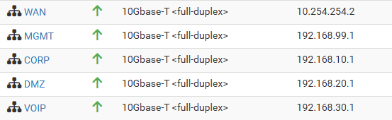
Diseño técnico: topología y direccionamiento
WireGuard
Internet
clientes y atacantes
AWS EC2
IP elástica pública
VM100 KRONOS-EDGE
10.254.254.1/30
Modelo jerárquico
Borde: AWS + KRONOS-EDGE publican y tunelizan
Núcleo y distribución (colapsados): pfSense enruta entre VLAN y aplica políticas
Acceso: bridge 802.1Q de Proxmox, cada VM en su VLAN
enlace de tránsito /30 (vmbr2) · WAN 10.254.254.2
VM101 pfSense CE 2.9.0 · núcleo colapsado
enrutamiento entre VLAN · firewall · IPS Suricata · pfBlockerNG · HAProxy
Troncal 802.1Q (vtnet1 · bridge de Proxmox) · capa de acceso
Protocolos y justificación
802.1Q: segmenta por función sin hardware extra
WireGuard: túnel cifrado que atraviesa el CGNAT
DHCP por VLAN: direccionamiento automático por segmento
TLS + HTTP/2: cifrado web terminado en HAProxy
SIP (PJSIP) + RTP: señalización y audio de la llamada
Tailscale: administración sin abrir puertos
VLAN 10 · CORP
192.168.10.0/24
VM104 · .50
VLAN 20 · DMZ
192.168.20.0/24
VM102 DVWA · .50
VLAN 30 · VOIP
192.168.30.0/24
VM103 Asterisk · .50
VLAN 99 · MGMT
192.168.99.0/24
pfSense .1 · VM105 .10
Gateway .1 = pfSense en cada VLAN · DHCP .100–.199 · cada VLAN (capa 2) corresponde a una subred /24 (capa 3)
Captura real: interfaces de pfSense con su IP en cada VLAN.
Notes:
Presenta: Freddy. Recorrer la topología de arriba hacia abajo: Internet, borde AWS, túnel WireGuard hasta KRONOS-EDGE, enlace /30 hacia la WAN de pfSense y troncal 802.1Q con las cuatro VLAN. Cuidar la terminología: la VLAN es el dominio de capa 2 y la subred /24 es su direccionamiento de capa 3; pfSense enruta (capa 3) y el bridge de Proxmox conmuta (capa 2). Es un diseño de núcleo colapsado: núcleo y distribución en pfSense, acceso en el bridge.

Slide 7
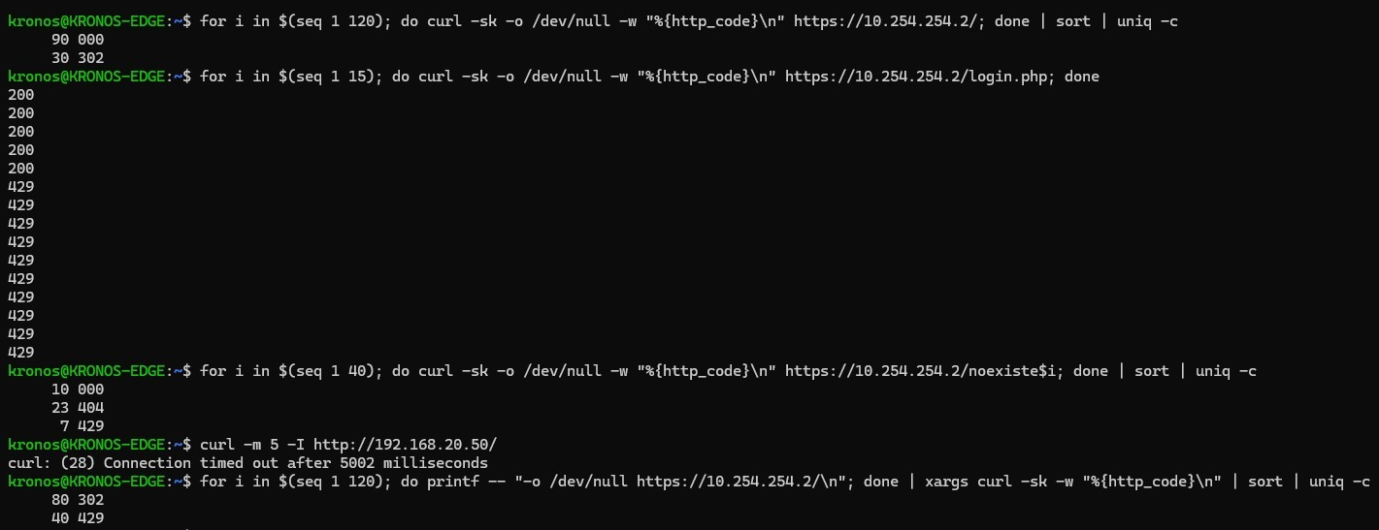
Simulación: ambiente y plan de pruebas
Ambiente:
Proxmox VE · 6 VM
AWS EC2 + WireGuard
pfSense CE 2.9.0
Suricata 7
pfBlockerNG 3.2.17
HAProxy 3.2.19
Asterisk 20.6
Python 3.12
Prueba | Esperado | Obtenido | Estado
A2 Aislamiento VLAN | Accesos y bloqueos según política | 16 de 16 PASS | PASS
A3 IPS Inline | Firmas sin errores | 26.628 y 26.629; 0 fallidas | PASS
A3 Guard IPS | Cierre en menos de 1,5 s | 0,926 s y 1,177 s; 0 escapes | PASS
A4 Reputación y GeoIP | Bloqueo sin conexiones | 2.930 paquetes; 0 estados | PASS
A5 HTTPS y límites L7 | 301 a HTTPS; 429 al abusar | 429 tras 5 logins; DMZ sin acceso directo | PASS
A6 SQLi → kernel | IP en tabla snort2c | 1=1 detectada; IP bloqueada | Simulado
A7–A8 Llamada al CISO | Llamada y respuesta por voz | Originate a ext. 1001; voz Gemini | Simulado
A10 Tiempo total | Menos de 1,5 s | Aún no medido | Pendiente
$ pfctl -vvs rules | grep -A1 "KRONOS A4"
@74 block drop in log quick on vtnet0
<pfB_Europe_v4:13190> "KRONOS A4 GeoIP RU"
[ Packets: 54 States: 0 ]
@76 ... <pfB_KRONOS_DROP_v4:1687> Spamhaus
[ Packets: 1296 States: 0 ]
@77 ... <pfB_KRONOS_FIREHOL_v4:4623> FireHOL
[ Packets: 1574 States: 0 ]
A4 · consola pfSense (25-oct): paquetes bloqueados por cada regla, sin conexiones abiertas.
A5 · consola EDGE (18-oct): 5 logins con 200 y luego 429; la DMZ directa da timeout.
Más capturas originales en los anexos A a D (slides 11 a 14). «Simulado»: ataque generado en el laboratorio.
Notes:
Presenta: Kevin (QA). Explicar el ambiente y recorrer la tabla: esperado contra obtenido. A la derecha, dos pruebas reales: la salida de pfctl muestra cuántos paquetes bloqueó cada regla de A4 (tráfico real de Internet, 0 conexiones abiertas) y la consola de KRONOS-EDGE muestra a HAProxy respondiendo 429 desde el sexto intento de login. Las pruebas de A6 a A8 usan ataques generados en el laboratorio; en A10 se repetirán a través de HAProxy y se medirá el tiempo total.

Slide 8
Seguridad, QoS y tendencias
Seguridad
Implementado
Tendencias
Implementado
QoS
Pendiente
Denegación por defecto y aislamiento entre VLAN
IPS Suricata Inline en la WAN y el troncal, con cierre ante fallos
Reputación (Spamhaus DROP, FireHOL) y GeoIP en la WAN
HTTPS con CA interna, cabeceras seguras y límites contra fuerza bruta
Bloqueo automático del atacante con pfctl (tabla snort2c)
Administración solo por la VLAN 99 y una tailnet separada
Nube: borde público en AWS EC2 con WireGuard
Automatización: listas y GeoIP actualizadas cada día a las 00:00, infraestructura como código y suite de pruebas
IA: agente de voz Gemini con herramientas SOAR
VLAN 30 dedicada a voz y Asterisk operativo
Priorización del tráfico de voz: se configura en A9 (23–29 nov)
2.930
< 1,2 s
429
26.628
paquetes maliciosos reales bloqueados en la WAN (A4)
cierre del tráfico si el IPS falla (A3)
respuesta de HAProxy desde el 6.º intento seguido de login (A5)
firmas Suricata activas en la WAN, 0 fallidas (A3)
Notes:
Presenta: Cristóbal. Mostrar solo lo implementado en el laboratorio. Seguridad: capas desde la WAN hasta la DMZ, incluido lo que hizo en A5 (HTTPS, cabeceras y límites L7). Tendencias: nube, automatización e IA. Ser transparentes con la QoS: la VLAN de voz existe, pero la priorización aún no está configurada.

Slide 9
Matriz de indicadores de calidad
8 logrados · 3 en curso
Ind. | Indicador de calidad | Evidencia | Estado
1.1 | Implementa una red LAN/WAN según estándares de seguridad | Slide 6; A2 con 16 PASS (evidencias/2026-10-02) | Logrado
1.2 | Entrega evidencia de la simulación de la red | Slide 7; colecciones fechadas en evidencias/ | Logrado
2.1 | Red de datos convergente con calidad de servicio | VLAN 30 de voz y Asterisk (A7); QoS sin configurar | En curso
2.2 | Escalabilidad según el modelo de capas | Slide 6: núcleo colapsado y VLAN por servicio; tablas PF de 2.000.000 | Logrado
2.3 | Tecnologías emergentes: nube y automatización | Borde AWS; listas diarias; infraestructura como código (infra/) | Logrado
3.1 | Servicios de red convergentes y escalables | DMZ (HAProxy + DVWA), VoIP (Asterisk) y gestión (VLAN 99) | Logrado
3.2 | Plan de mantenimiento preventivo | Actualizaciones automáticas (pfBlockerNG, MaxMind, firmas ET); falta plan formal | En curso
3.3 | Tendencias en servicios de red: virtualización y nube | Proxmox VE (6 VM) y AWS EC2 | Logrado
4.1 | Solución con políticas de seguridad | Slide 8; evidencias A3, A4 (25-oct) y A5 (18-oct) | Logrado
4.2 | Plan de monitoreo permanente de la seguridad | Registros de Suricata y pfBlockerNG + motor KRONOS; plan formal en A10 | En curso
5.1 | Solución con tendencias tecnológicas | Arquitectura SOAR con IA de voz (A6–A8) | Logrado
Notes:
Presenta: Kevin (QA). Es la slide de mayor peso. Cada indicador tiene una evidencia verificable en una slide o en el repositorio. Los tres «en curso» se declaran con honestidad: la QoS de voz (A9), el plan formal de mantenimiento y el plan formal de monitoreo (ambos en A10).

Slide 10
Próximos pasos y cierre
Pendientes hacia el informe final
Riesgos y mitigación
Prueba de acceso a DVWA desde Internet por el borde AWS
Cristóbal · antes del 3-nov
Falla del laboratorio remoto el día de la defensa
Capturas y salidas nativas de respaldo; guion de pruebas ensayado
Justificar o ampliar el alcance GeoIP (RU y KP de 6 países)
Kevin y Bruno · antes del 3-nov
Cuota o latencia de la API de Gemini
Medir en A10 y definir un modo degradado
Captura nativa del bloqueo en la tabla snort2c (A6)
Bruno · antes del 3-nov
QoS de voz, softphones y ACL de acceso remoto (A9)
Freddy · 23–29 nov
Listas de amenazas que cambian a diario
Actualización automática a las 00:00 y revisión de alertas
QA integral: tiempo total menor a 1,5 s, supresión de más de 50 % y SQLi a través de HAProxy; planes de mantenimiento y monitoreo
Kevin y equipo · 30-nov al 20-dic
KRONOS SENTINEL ya detecta, bloquea y avisa en el laboratorio. La Fase 3 debe demostrar que lo hace en menos de 1,5 s y de forma confiable.
Notes:
Presenta: Bruno (cierre) y cada responsable menciona su pendiente. Los pendientes son alcanzables antes de la entrega final porque A1 a A8 ya están implementados. Cerrar con la frase de conclusión.

Slide 11
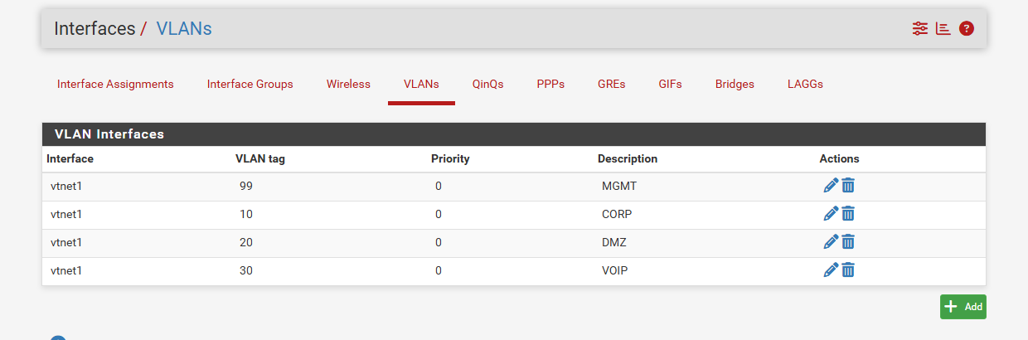
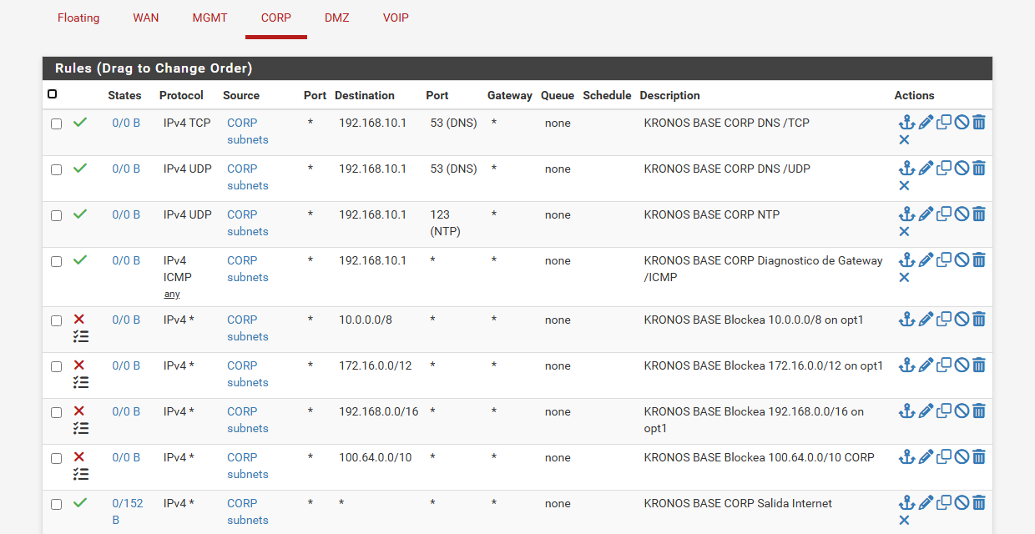
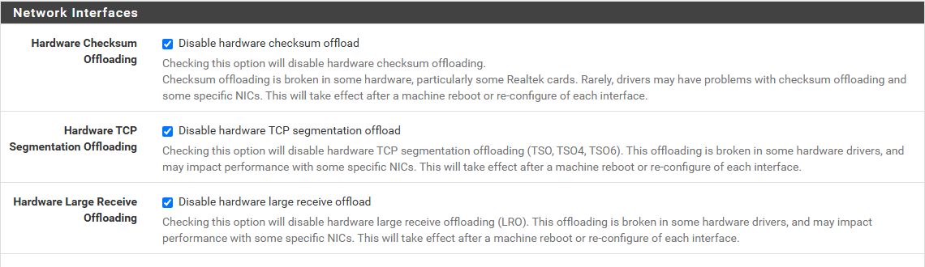
Anexo A · pfSense y segmentación (A1–A2)
Interfaces › VLANs: las 4 VLAN 802.1Q (10, 20, 30 y 99) sobre el troncal vtnet1.
Firewall › Rules › CORP: permite DNS, NTP y diagnóstico al gateway; bloquea las demás redes privadas y deja salir a Internet.
System › Advanced › Networking: offloading de hardware desactivado, requisito del IPS Inline (A1).
Notes:
Presenta: Freddy. Capturas originales de la WebGUI de pfSense (2-oct). Las VLAN y las reglas son la base del aislamiento probado en A2 (16 de 16 PASS).

Slide 12
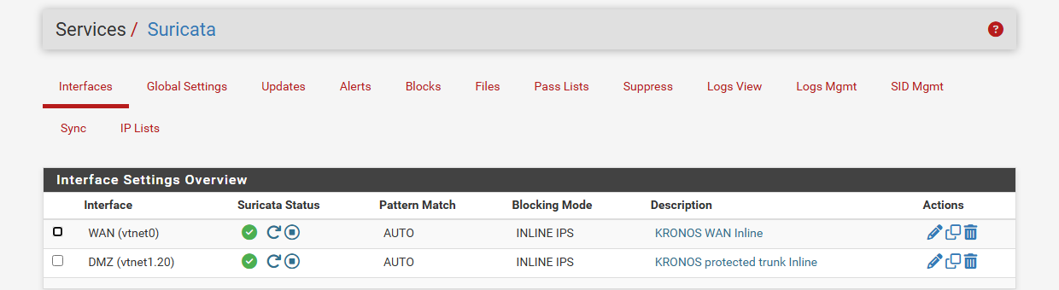
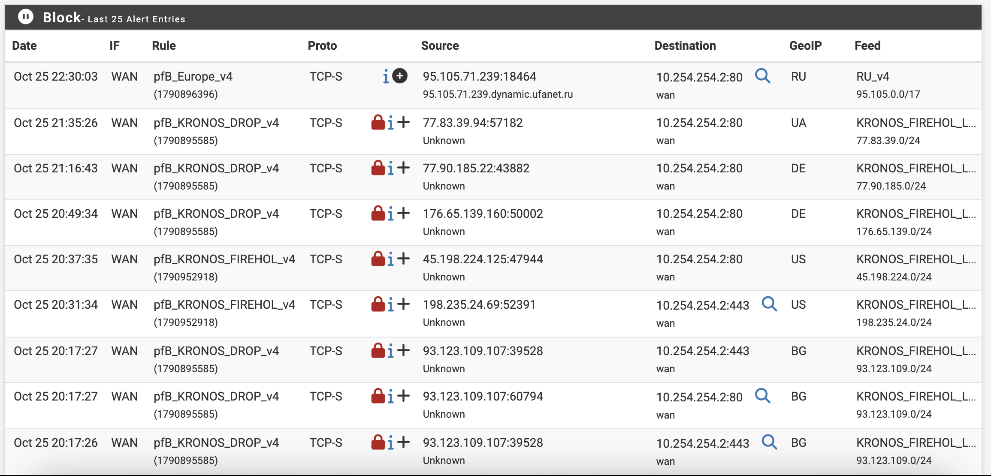
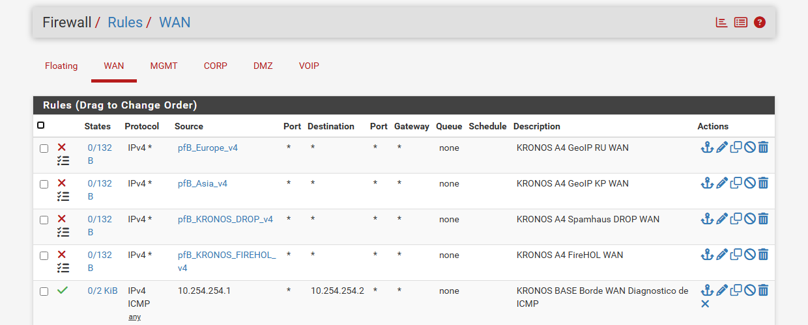
Anexo B · IPS y reputación (A3–A4)
Services › Suricata: IPS en modo INLINE en la WAN y en el troncal interno, ambos activos.
pfBlockerNG › Alerts (25-oct): ataques reales bloqueados, con país y lista de origen.
$ tail /var/log/pfblockerng/pfblockerng.log
UPDATE PROCESS START [ v3.2.17_1 ] [ 10/25/26 00:00:03 ]
[ KRONOS_SPAMHAUS_DROP_v4 ] Downloading update .. 200 OK.
Updating: pfB_KRONOS_FIREHOL_v4
15 addresses added. 23 addresses deleted.
Firewall › Rules › WAN: las 4 reglas A4 bloquean GeoIP (RU y KP), Spamhaus DROP y FireHOL.
Registro de pfBlockerNG: las listas se actualizan solas cada día a las 00:00.
Notes:
Presenta: Kevin. Suricata y las reglas WAN son capturas del 2-oct; las alertas y el registro son del 25-oct, obtenidos por Kevin con comandos de solo lectura. Las alertas muestran IP públicas reales que intentaron entrar por los puertos 80 y 443.

Slide 13
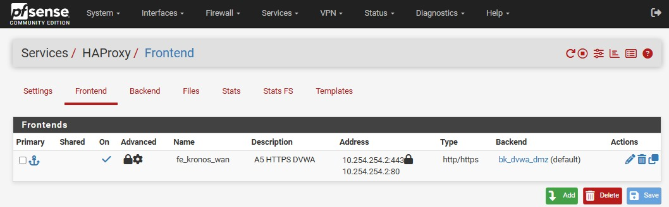
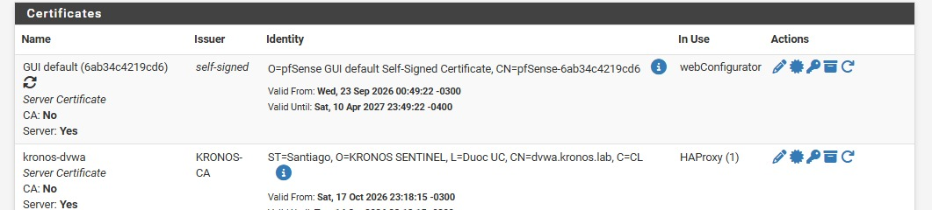
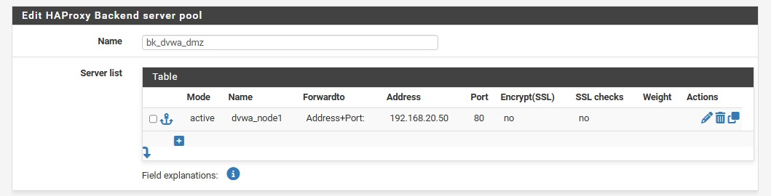
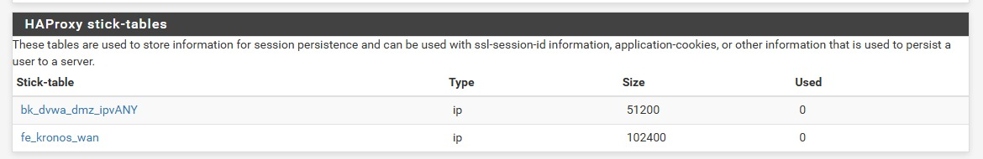
Anexo C · HAProxy HTTPS y DVWA (A5)
System › Certificates: certificado kronos-dvwa firmado por la CA interna KRONOS-CA, en uso por HAProxy.
Services › HAProxy › Frontend: fe_kronos_wan escucha en 443 (TLS) y 80 y envía el tráfico a DVWA en la DMZ.
Command Prompt: haproxy -c valida la configuración sin errores (código 0).
Services › HAProxy › Backend: el servidor dvwa_node1 apunta a 192.168.20.50:80, en la DMZ.
HAProxy › stick-tables: tablas que cuentan las peticiones por IP para aplicar los límites (429).
Notes:
Presenta: Cristóbal. Capturas originales del 17 y 18 de octubre: el frontend recibe en 443, el backend entrega a DVWA en la DMZ, el certificado de la CA interna habilita HTTPS y las stick-tables sostienen los límites que producen el 429 visto en la slide 7.

Slide 14
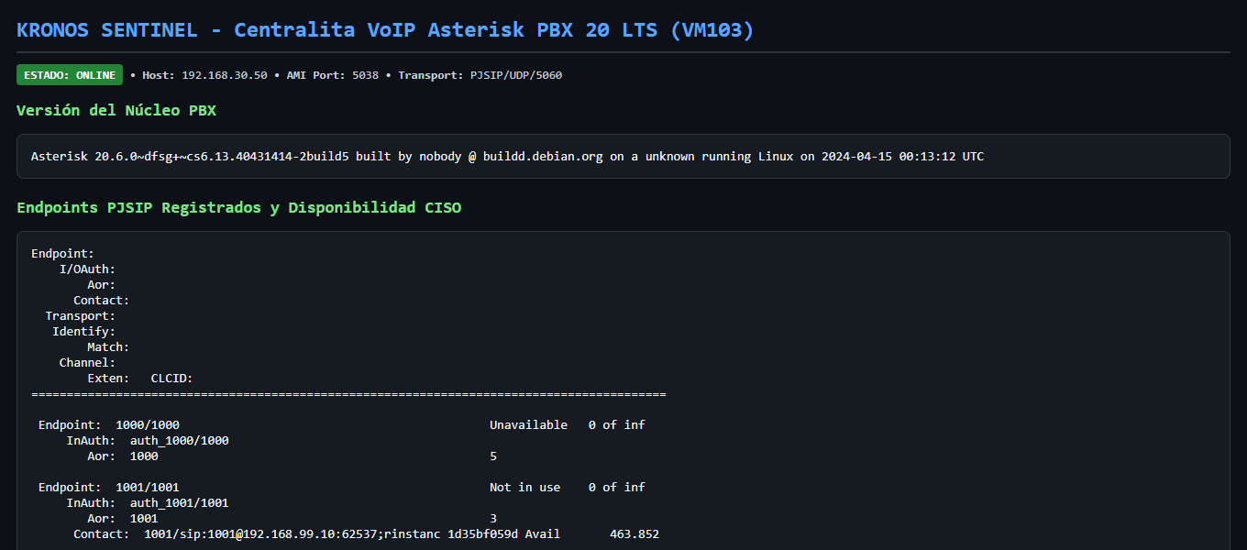
Anexo D · Motor KRONOS y llamada de emergencia (A6–A8)
$ cat docs/QA_AUDIT_REPORT_A1_A7.json (extracto)
"GATE_2_AST_ANALYSIS": { "status": "PASSED",
"tautologies": ["1=1"], "confidence": 0.85 }
"GATE_3_PFCTL_KERNEL": { "status": "PASSED",
"table": "snort2c", "is_blocked": true }
"GATE_7_GEMINI_LIVE": { "status": "PASSED",
"voice": "Aoede" }
"GATE_8_ASTERISK_A7": { "status": "PASSED",
"ami_host": "192.168.30.50:5038" }
Suite de pruebas (26-oct): SQLi detectado, IP bloqueada en snort2c y llamada por AMI. Ataque simulado.
Asterisk 20.6 (VM103): la extensión 1001 del CISO está registrada desde la VLAN de gestión.
$ cat docs/obsidian_vault/incident_memory.json (extracto)
"185.220.101.5": { "count": 13,
"first_seen": "2026-10-26T00:54:12Z",
"target_services": ["DVWA en DMZ (192.168.20.50)"],
"actions": ["DROP & BLOCK en Firewall pfSense"] }
Memoria de incidentes: la IP atacante simulada reincidió 13 veces y quedó bloqueada con pfctl.
Notes:
Presenta: Bruno. La suite de pruebas genera un ataque SQLi simulado y verifica cada etapa: detección de la tautología, bloqueo en la tabla snort2c, respuesta de voz y llamada por Asterisk. La captura de Asterisk muestra la extensión del CISO registrada.

